Slide 1






课题2：硅径迹探测器关键技术验证
2018年国家重点研发计划“大科学装置前沿研究”
课题负责人：João Guimarães Costa
中国科学院高能物理研究所
报告人：梁志均
中国科学院高能物理研究所
2018年3月21日

Slide 2
“大科学装置前沿研究”重点专项2018年度项目申报指南
3. 新一代粒子加速器和探测器关键技术预研
3.1 高能环形正负电子对撞机关键技术验证
研究内容:正负电子对撞机高分辨探测技术的样机验证
考核指标: 高能量加速器上高分辨探测技术验证。完成内层硅径迹探测器原型机，通过束流试验验证主要设计指标，空间分辨 3-5 微米(um);设计总电离剂量为 1 MRad 的硅探测器;
课题经费： 1200万元

Slide 3
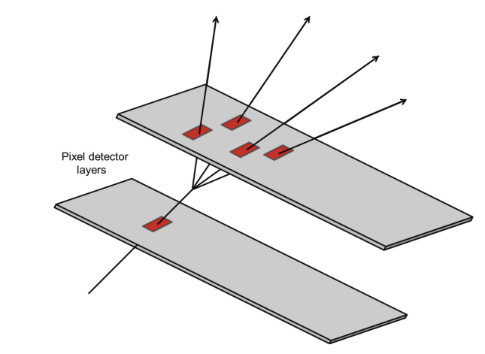
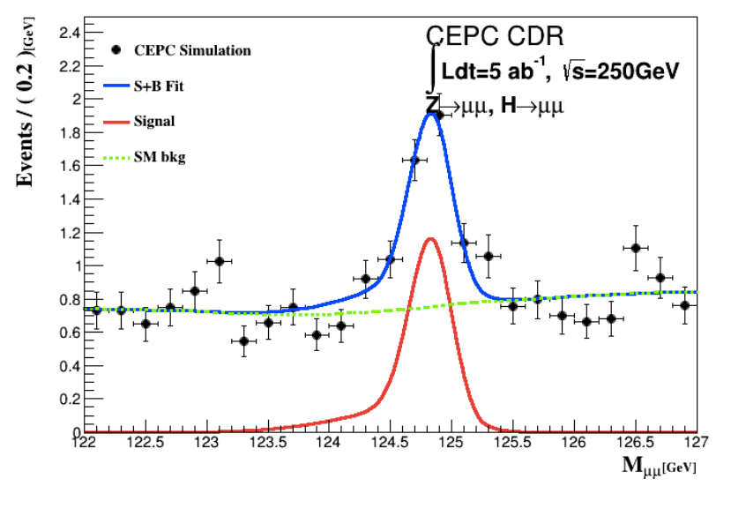
硅径迹探测器关键技术验证——物理需求和关键技术
希格斯粒子精确测量
  H->bb （精确重建底夸克的次级顶点）
  H->μμ （精确动量测量）
  高分辨率(3-5微米）低物质量（0.15%X₀/每层）的径迹探测器
关键技术
  高空间分辨率技术
  低质量探测器技术
  抗辐照技术
像素探测器
H->μμ 不变质量

Slide 4
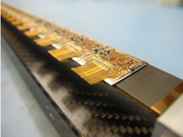
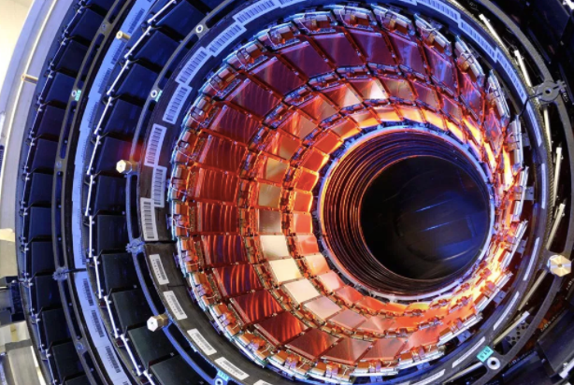
硅径迹探测器关键技术——研究内容与考核指标
典型的探测器模块
研制世界领先的硅径迹原型机
  空间分辨 3-5微米
  抗辐照（>1Mrad总电离剂量 ）
  轻薄、低物质量
空间分辨率
典型的硅径迹探测器
本项目3~5微米
Alice实验升级
（5~10微米）
ATLAS/CMS实验升级
（15微米）
Notes:
General description highlighting major points and assessment indicators
— Low-mass structure, thin sensors to limit multiple scattering for ultimate resolution

Slide 5
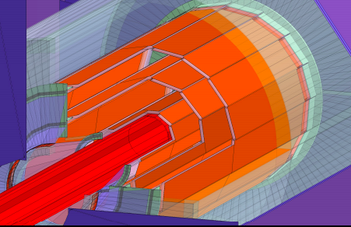
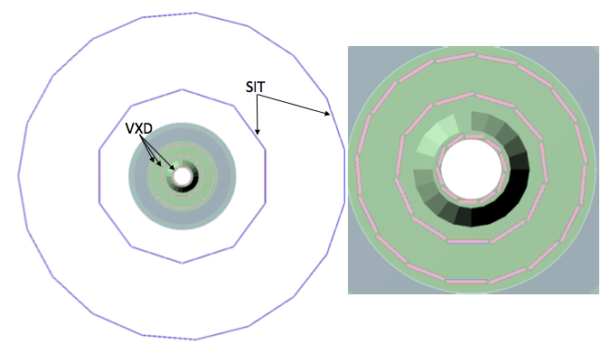
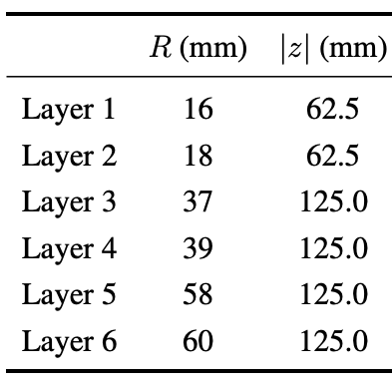
硅径迹探测器原型机
研制CEPC概念设计报告中的内层硅径迹探测器
  包括全部探测器支撑结构与部分探测器与电子学
CEPC概念设计中
内层硅径迹探测器
L1
L2
L3
双面模块， 尺寸11 mm x 62.5 mm
62.5 mm
Notes:
General description highlighting major points and assessment indicators
— Low-mass structure, thin sensors to limit multiple scattering for ultimate resolution

Slide 6
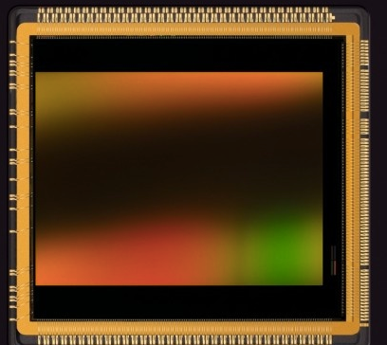
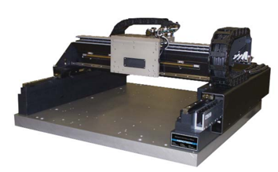
技术路线与进度安排
CMOS
图像传感器
项目启动
第一年
采用CMOS图像传感器工艺
优化像素电路，缩小尺寸
高分辨
传
感
器
设计
支撑机构
研制
数据获取
研发
第二年
  采用最新技术加固器件
抗辐照
笛卡尔龙门
自动控制系统
  用碳纤维、聚酰亚胺等材料
低质量
第三年
  机械自动组装样机
高精度
整机组装
第四年
采用CMOS图像传感器工艺
  优化像素电路，缩小尺寸
  采用最新技术加固器件
用碳纤维或石墨烯材料
机械自动组装样机
项
目
启
动
数据获取研发
项
目
结
题
支撑机构研制
整机组装
束流测试
束流
测试
传感器设计、加工
第五年
第一年
第二年
第三年
第四年
第五年
项目结题

Slide 7
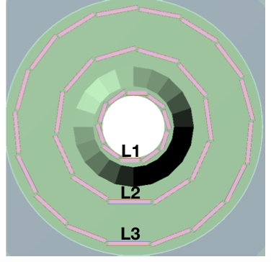
硅径迹探测器关键技术——研究内容
任务内容:围绕硅径迹探测器原型机的研制
设计高分辨率、抗辐照的硅传感器芯片
研制高速读出电低物子学系统
研制轻薄坚固的支撑结构
研发高精度的探测器组装工艺
研究准直算法与轨迹重建算法
探测器模块
径迹重建算法
传感器
前端电子学
数据采集系统
探测器
原型机
束流测试
束流测试
高精度组装
研制其空间分辨率
高精度组装
模块支撑结构
多层的支撑结构

Slide 8
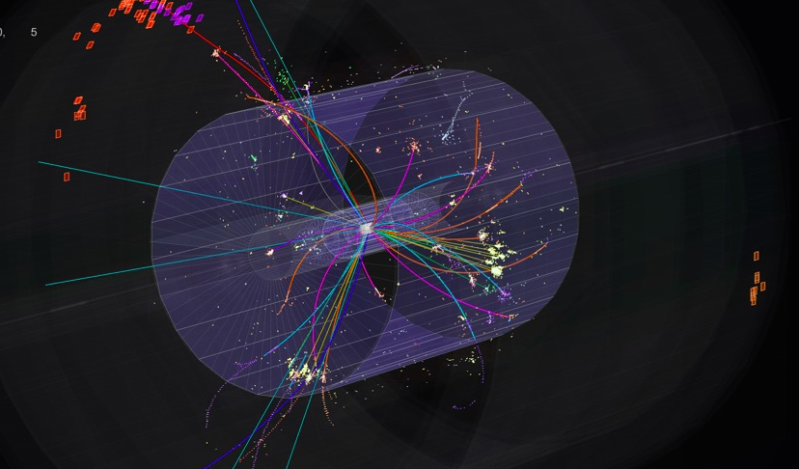
硅CMOS图像传感器芯片设计 –设计参数
CEPC三种工作模式：
  希格斯工厂: 每680ns对撞一次； 数据量11 MHz/cm^{2 ;} 每次对撞2.5次击中/cm²
  W玻色子工厂: 每210ns对撞一次; 数据量36MHz/cm^{2 ;} 每次对撞2.5次击中/cm²
  Z玻色子工厂:每25ns对撞一次； 数据量24 MHz/cm^{2 ;} 每次对撞0.2 次击中/cm²
CMOS图像传感器设计指标：数字读出的芯片
  芯片尺寸： 1.28cm*2.56cm ，像素尺寸： 25微米*25微米
  像素阵列：512rows*1024cols， 最高数据速率：120MHz
  积分时间：500纳秒， 功耗： <200 mW/cm²

Slide 9
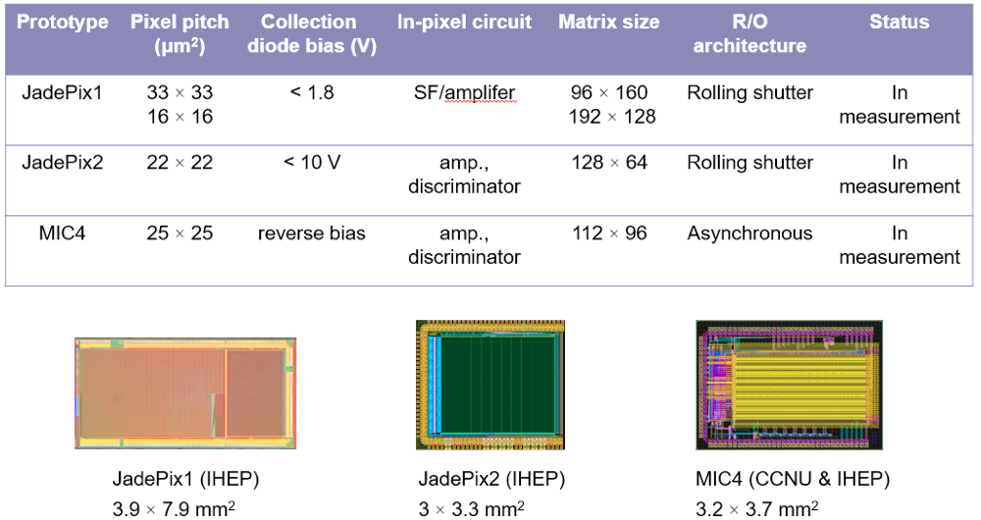
硅CMOS图像传感器芯片设计 –已有基础
已有研发小面积CMOS传感器的前期研究基础
本课题要研发大面积CMOS传感器，
  并研发完整数字读出逻辑，读出速度要求更高
By 张颖

Slide 10
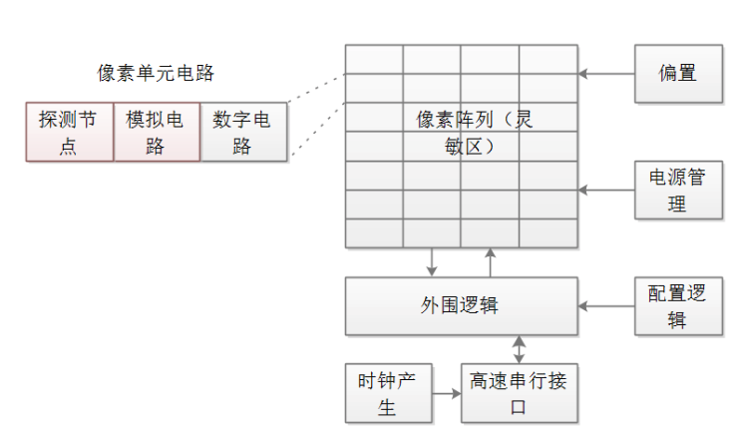
硅CMOS图像传感器芯片设计 –总体设计
  像素内探测节点设计 :仿真其电荷探测信号大小，抗辐照性能
  模拟像素单元电路设计：前端放大器等设计，优化功耗与积分时间等。
  像素内数字电路：优先级事例驱动型读出，将数据发送至外围逻辑
  外围逻辑电路：对灵敏区数据的汇总、缓存和触发判断等数据预处理功能。
  其他模块：电源模块，时钟产生，芯片配置，高速串行接口
By 魏微

Slide 11
硅CMOS图像传感器芯片设计—模拟电路
  模拟像素单元电路设计：
    在前端模拟放大器电路方面，已经有初步设计
    并已优化电路响应时间与功耗。
调节放大器偏置电流，优化电路响应时间与功耗
前端模拟电路的设计
By 张颖

Slide 12
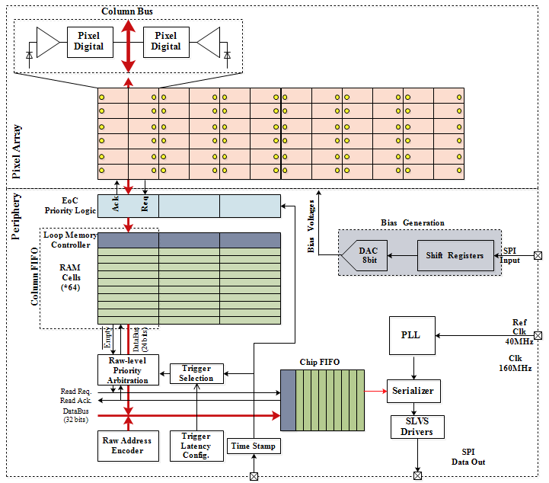
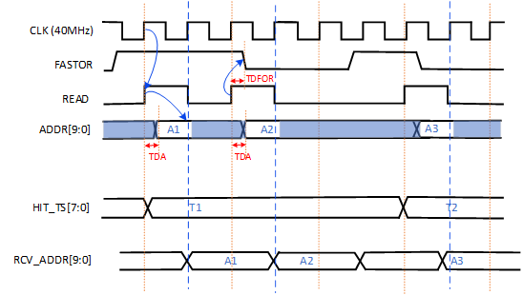
硅CMOS图像传感器芯片设计—数字逻辑
  读出逻辑：基于“column-drain”优先读出电路。
    死时间50ns，满足物理需要
  两级 FIFO缓存结构 ：每一列有一级FIFO缓存，每个芯片还有一级缓存
  触发逻辑设计：引入用时间戳同步读出
  数字电路的设计进展良好，已有读出电路时序仿真的结果。
读出电路信息流图示
读出电路时序仿真
By 魏晓敏

Slide 13
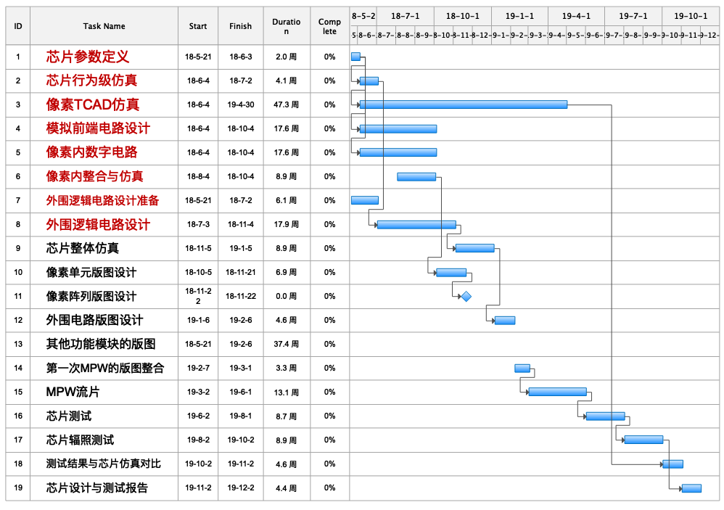
硅CMOS图像传感器芯片设计—进度安排
  每周组织视频例会，高能所，西北工大，山大的芯片骨干参加
  与巴萨罗那IFAE研究所合作，外方派芯片设计师每周参与视频例会。
  利物浦大学将参与芯片测试。
读出电路信息流图示
第一版芯片设计的甘特图
By 魏微
By 魏晓敏

Slide 14
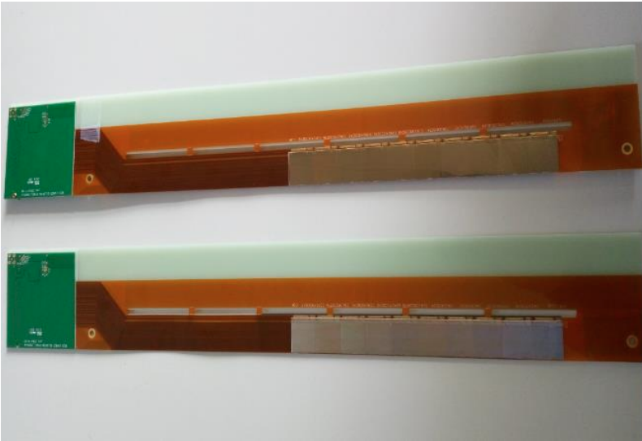
探测器模块
已有工作基础：项目骨干有研制单面CMOS探测器模块的经验。
CMOS图像传感器设计指标：
  包含6片硅像素芯片+kapton柔性电缆+高强度低物质量碳纤维复合支撑结构
  需要研发探测器模块的双面结构
  需要设计能处理更高速读出的kapton柔性电缆
  更轻薄的碳纤维复合支撑结构 (与浙江的一个材料研究所合作）
  研发用自动控制系统高精度组装
已有单面CMOS探测器模块研制经验
笛卡尔龙门
自动控制系统
双面模块， 尺寸11 mm x 62.5 mm
By 董明义
62.5 mm

Slide 15
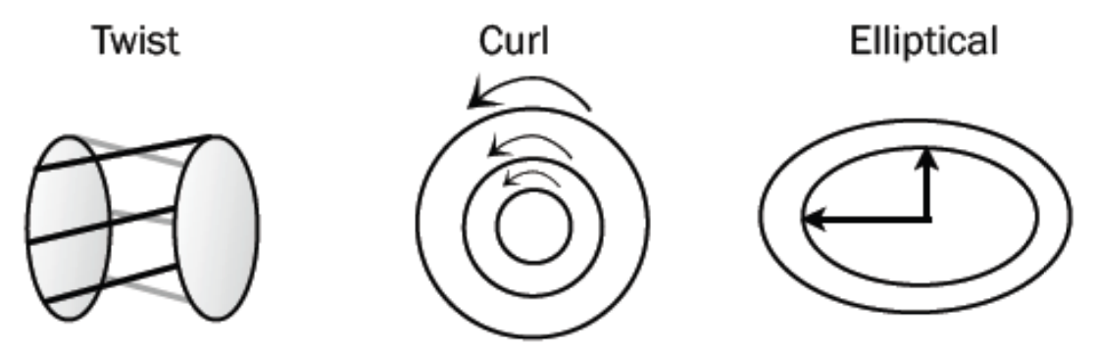
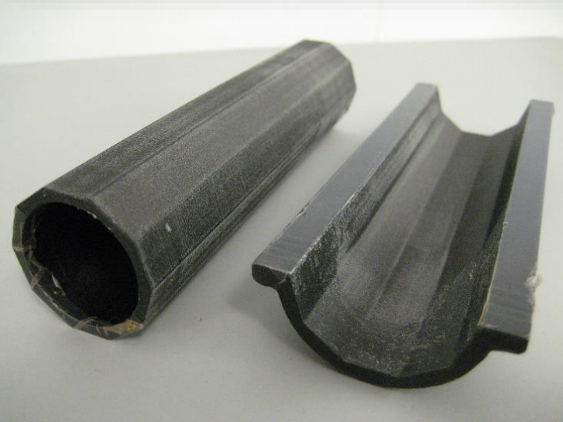
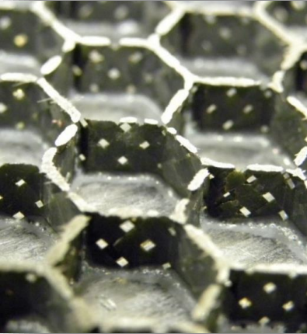
支撑结构
计划与牛津大学，利物浦大学合作共同开发探测器整机结构
  根据CEPC概念设计，研制多层碳纤维支撑结构，尽量减少形变
  已经开展每两周例会。
利物浦大学的支撑结构设计
CEPC的顶点探测器概念设计
厚度 ~ 80µm
每层0.03% X0

Slide 16
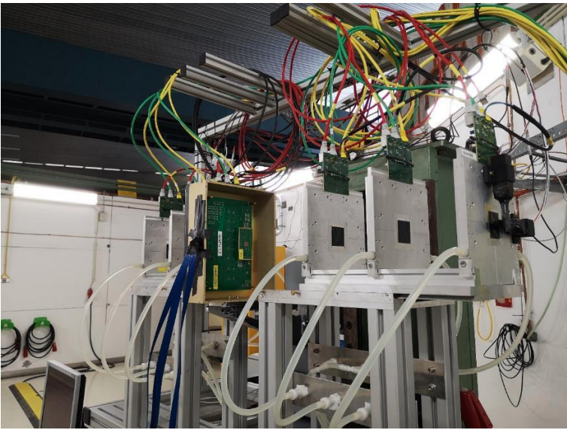
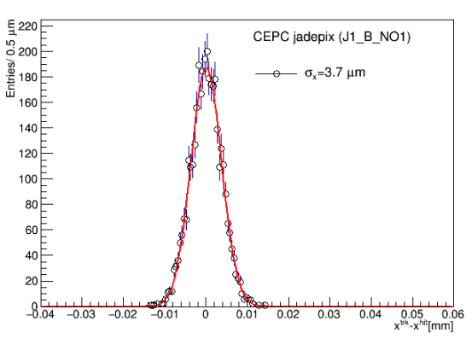
束流测试
项目组部分成员有束流测试经验
  2018年CEPC项目验证小面积单层探测器，模拟读出的位置分辨率
  未来几年，本课题要验证大面积多层探测器，数字读出的位置分辨率
小面积单层探测器
模拟读出的位置分辨率
CEPC项目在2018年在DESY的束流测试

Slide 17
进度安排: 第一年
第一年目标：
  硅径迹探测器力学支撑结构初步设计
  设计传感器像素内的前端电子学设计、抗辐照电路器件初步设计、芯片外围读出电路等功能模块设计
  研制MPW芯片的读出电路板与数据获取系统；
  在探测器系统方面，制定探测器模块的组装流程。
里程碑与成果形式
  完成第一次传感器芯片的设计报告
  完成硅径迹探测器模块结构的初步设计报告
  成果形式为年度报告
Notes:
General description highlighting major points and assessment indicators
— Low-mass structure, thin sensors to limit multiple scattering for ultimate resolution

Slide 18
进度安排: 第二年
第二年目标：
  绘制该结构的工程图，开始加工模块的支撑结构
  对第一次MPW的传感器芯片做测试以验证其功能
  完成传感器芯片的像素阵列与外围读出电路等功能模块之间的集成，并进行第二次多项目晶圆（MPW）流片加工；
  开始设计探测器单元模块的读出电子学与数据获取系统
里程碑与成果形式
  中期报告
  对第一次MPW流片传感器芯片进行初步测试
  各功能模块的设计集成，完成第二次传感器芯片的设计报告
  数据获取系统的初步设计。
Notes:
General description highlighting major points and assessment indicators
— Low-mass structure, thin sensors to limit multiple scattering for ultimate resolution

Slide 19
进度安排: 第三年
第三年目标：
  加工并完成探测器模块单元的结构样品；
  对第二次MPW流片的芯片做全面的测试以验证其功能性。
  根据测试结果，优化电路设计，并整合芯片各模块功能，并提交第三次多项目晶圆（MPW）流片，加工后进行快速验证性的测试；
  设计大面积、全功能的传感器芯片；
  初步设计探测器原型机整机系统读出电子学的数据获取系统。
里程碑与成果形式
  年度报告，CEPC探测器设计报告
  研制出硅径迹探测器单元模块的结构样品；
  完成第二次的硅传感器MPW流片后芯片的测试，完成测试报告；
  完成大面积全功能的传感器芯片的设计，并完成设计；
  完成探测器原型机整机的读出电子学与数据获取系统的初步设计。
Notes:
General description highlighting major points and assessment indicators
— Low-mass structure, thin sensors to limit multiple scattering for ultimate resolution

Slide 20
进度安排: 第四年
第四年目标：
  进行硅径迹探测器中大面积、全功能传感器芯片的工程批硅晶圆加工
  并在加工完成后工程批芯片对进行全面的测试；
  加工探测器原型机的整机支撑结构；
  开始组装装探测器原型机；
  研发与调试原型机整机的数据获取系统
里程碑与成果形式
  年度报告
  研制出探测器原型机的整机结构；
  完成全功能的传感器芯片的测试；
  研发出探测器原型机整机的数据获取系统。
Notes:
General description highlighting major points and assessment indicators
— Low-mass structure, thin sensors to limit multiple scattering for ultimate resolution

Slide 21
进度安排: 第五年
第五年目标：
  第五年年初完成硅径迹探测器原型机的组装调试;
  进行束流实验取数并进行数据分析，测量探测器原型机的空间分辨率等关键参数。
  发表测试结果的文章，完成项目终期报告。
里程碑与成果形式
  终期报告与CEPC探测器测试报告
  完成硅径迹探测器原型机的组装与调试;通过束流实验
  测量探测器的空间分辨率等关键参数。
    空间分辨率达3-5微米
      同行专家评审。 (通过束流实 验，离线分析数据获得 空间分辨 率。该测试 结果写入原 型机设计与 测试报告，以供专家评审)
    抗辐照达1MRad
      同行专家评审 (提供传感器的设计与测试报告供专家评审)
Notes:
General description highlighting major points and assessment indicators
— Low-mass structure, thin sensors to limit multiple scattering for ultimate resolution

Slide 22
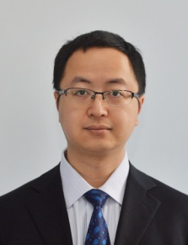
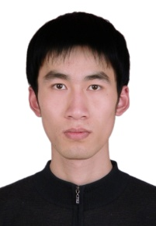
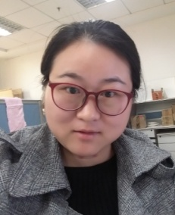
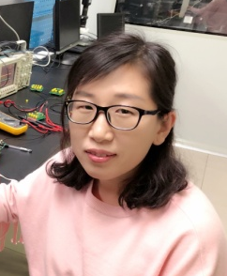
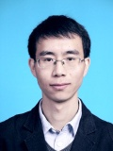
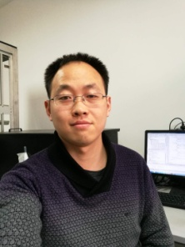
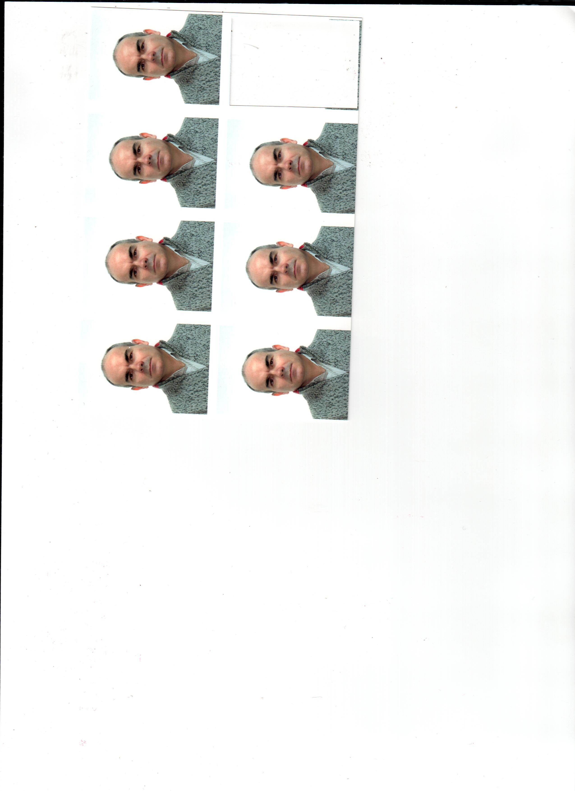
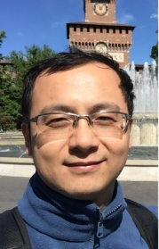
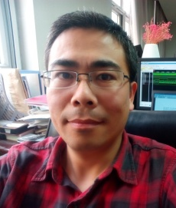
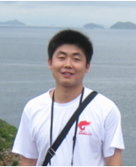
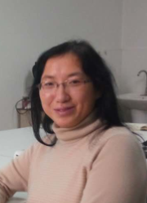
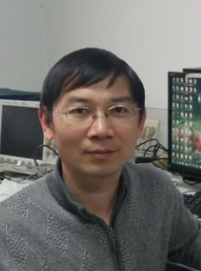
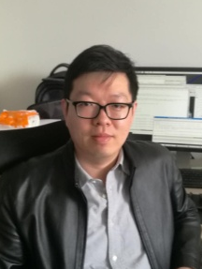
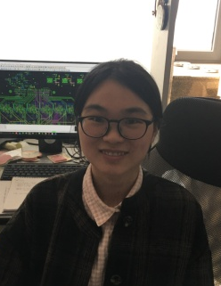
课题二：硅径迹探测器关键技术验证 —— 团队成员
研究骨干：
课题负责人：
中国科学院高能物理研究所：职工11人，博士后及研究生共10人
梁志均 魏微 赵梅 张颖 吴文欢 田兴成
Joao Guimaraes da Costa
－中国科学院高能物理研究所研究员，博士生导师
—“千人计划”外国专家
胡俊 陆卫国 付金煜 章红宇 董明义
山东大学：职工2人，博士后及研究生共3人
张亮 董家宁

Slide 23
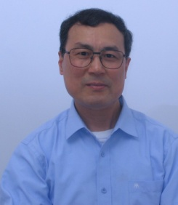
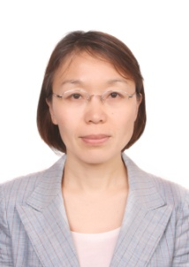
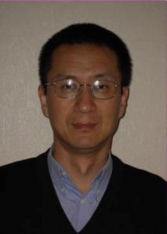
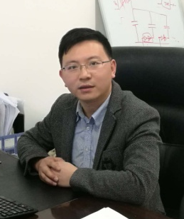
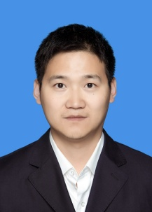
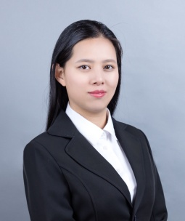
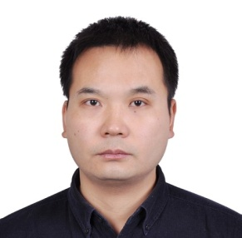
课题二：硅径迹探测器关键技术验证 —— 团队成员
研究骨干：
南京大学：职工2人，博士后及研究生共5人
祁鸣 纪小丽
西北工业大学：职工5人
胡永才 高武 王佳 魏晓敏 赵晨

Slide 24
分工安排
高能物理研究所负责径迹探测器原型机的总体研制
  包括径迹探测器原型机数据获取系统，
  探测器整体机械支撑机构，
  以及径迹探测器原型机的组装；
  负责高精度传感器芯片的总体设计，协调其它单位参与合作。
山东大学参与传感器的像素单元设计，负责传感器芯片多项目晶圆MPW流片后测试系统的研制，参与探测器的测试。
西北工业大学参与传感器芯片的设计，负责其中的传感器芯片外围数字读出电路的设计和抗辐照传感器芯片的设计。
南京大学负责组织探测器的束流测试与辐照测试。
Notes:
General description highlighting major points and assessment indicators
— Low-mass structure, thin sensors to limit multiple scattering for ultimate resolution

Slide 25
组织管理
课题负责人负责本课题的研究活动安排
  一般情况需要等小组每两周开一 次项目例会
  开展课题组内部的学术交流，
  按项目计划进度安排研究工作，确保各子系 统研究(其中包括传感器设计、读出电路与数据获取系统、探测器整机系统设计、芯片 与系统测试等研究)按预定的计划进行
  根据课题进展情况，随时进行统筹安排，组织 编写年度进展报告。
  另外，课题通过专业项目管理软件管理项目进度与协调资源;通 过专业的文件共享系统，实时地共享研发资料与研究记录。

Slide 26
结语
谢谢各位专家！
将研制世界先进水平的径迹探测器
  通过国际合作掌握高精度抗辐照芯片技术
  相关技术可用于辐照探测、航天卫星实验、X光成像等。
本项目成果将成为下一代对撞机《技术设计报告》的重要部分
研究成果可用于下一代对撞机实验

Slide 27
Backup

Slide 28
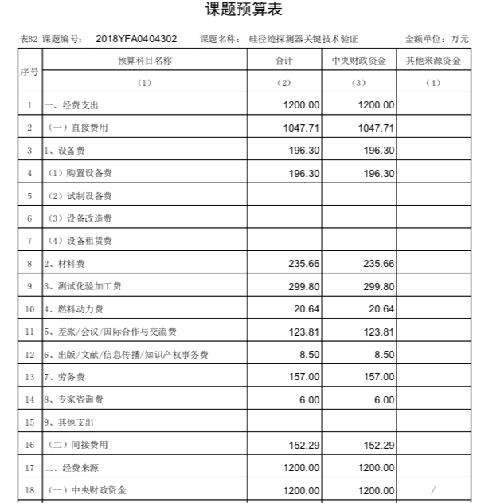
课题经费：

Slide 29
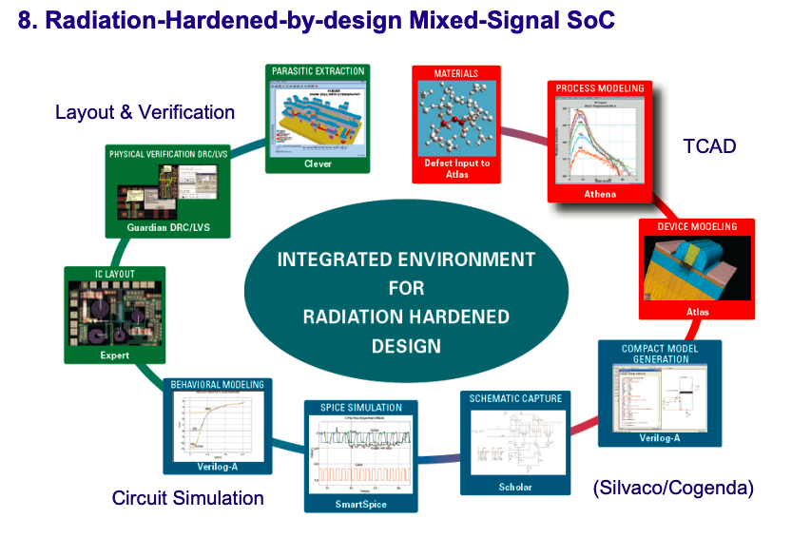
抗辐照设计
By 高武

Slide 30
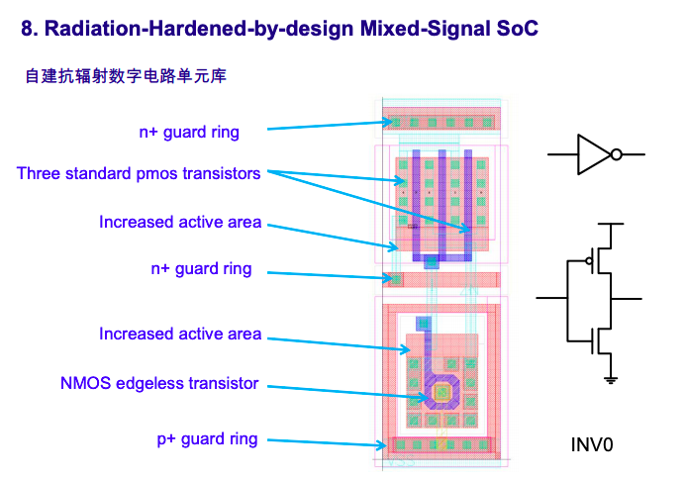
抗辐照CMOS传感器数字电路设计
By 高武

Slide 31
Proposed architecture for MOST2
From X.M. Wei for the group meeting
Similar to the ATLAS ITK readout architecture: “column-drain” readout
  Priority based data driven readout
  Modification: time stamp is added at EOC whenever a new fast-or busy signal is received
  Dead time: 2 clk for each pixel (50ns @40MHz clk), negligible compared to the average hit rate
2-level FIFO architecture
  L1 FIFO: In column level, to de-randomize the injecting charge
  L2 FIFO: Chip level, to match the in/out data rate between the core and interface
Trigger readout
  Make the data rate in a reasonable range
  Data coincidence by time stamp, only the matched event will be readout

Slide 32
项目负责人（及课题2负责人）
João Guimarães da Costa
－ 中国科学院高能物理研究所研究员，博士生导师
—“千人计划”外国专家项目资助
— 从事径迹探测器研究和建造（漂移室、硅探测器）
NA38, CDF, ATLAS 物理研究
2006-2015年，美国哈佛大学教授，任哈佛大学ATLAS组组长
2015年至今，中国科学院高能物理研究所研究员
      2016年，获得国家“千人计划”高层次外国专家长期项目资助
      2016年，CEPC项目物理和探测器工作组总召集人
      2017年，中国科学院高能物理研究所ATLAS组组长
就读于:
ATLAS缪子探测器指导组成员， ATLAS硅像素探测器运行和内部硅径迹探测器升级
ATLAS标准模型物理组和Higgs→WW*物理组召集人
Notes:
Joao Guimaraes da Costa
－IHEP professor，graduate student adviser
—"1000 talent" project foreign expert
— Main research on：?????
2006-2015，Harvard university assistant professor and associate professor, ATLAS group leader of Harvard university
2015 to now，IHEP professor
2016，acquire the funding support from "1000 talent" foreign expert project
2016，CEPC detector and physics group convenor
2017，IHEP ATLAS group leader
ATLAS muon detector committee member, ATLAS silicon pixel detector committee member, responsible for the inner silicon tracking detector upgrade
ATLAS SM group and H->WW group convenor
Emphasize contributions prior to coming to China
Add pictures of institutions abroad

Slide 33
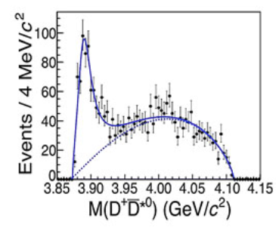
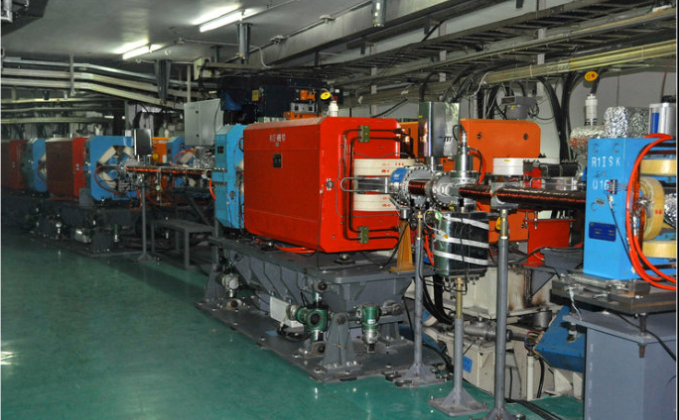
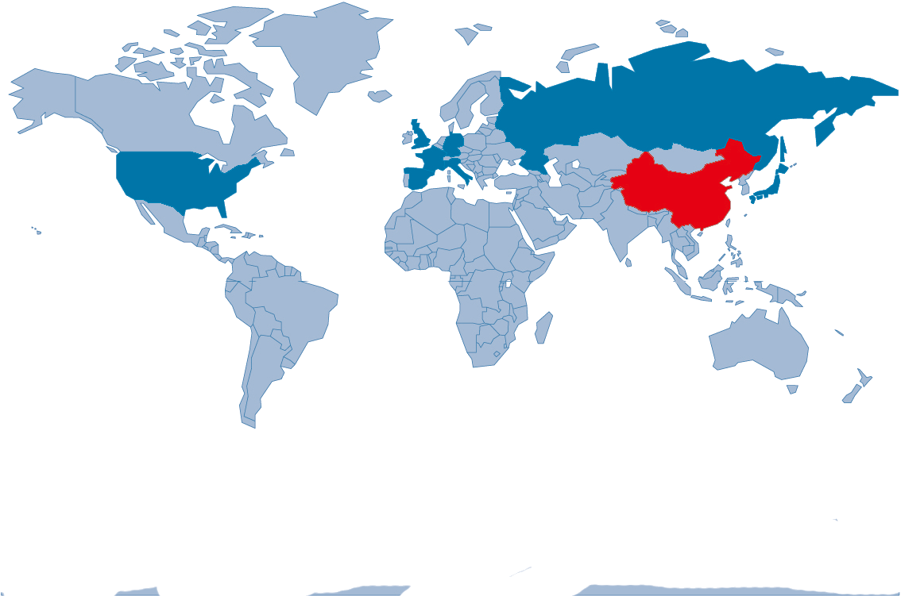
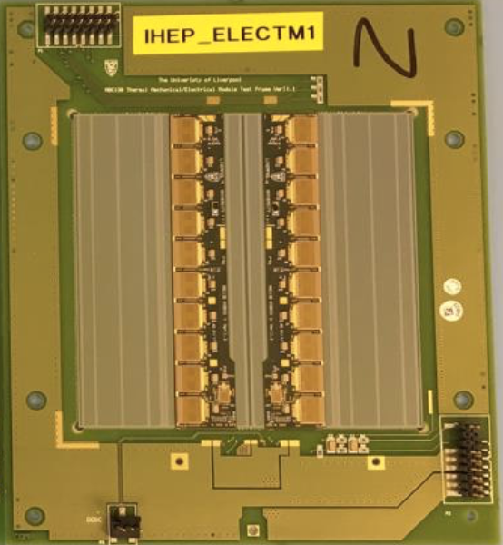

研究基础
项目牵头单位高能物理研究所出色地完成了北京正负电子对撞机、北京谱仪等，并取得一系列重大成果。
  北京正负电子对撞机改造获2016国家科技进步一等奖
  北京谱仪发现Zc等四夸克态，获得2013美国APS十大科技成果之首
  参与加速器与探测器等方面研究
参与高能光源项目的X光探测器研制，取得重要进展
参与ATLAS实验径迹探测器升级，进展良好。
课题三牵头单位—中国科学技术大学在包括北京谱仪、悟空号暗物质卫星（DAMPE）等项目中承担了重要任务。
悟空号
ATLAS径迹探测器
Notes:
Research foundation 1
Leading institute_IHEP completed BEPC, BES experiment and achieve a lot of important results
BEPC upgrade acquire 2016 National Science and technology improvement 1st reward
BES discovered Z_c, acquired top 10 science achievement reward in 2013
The team members participated in the accelerator and detector research
BEPC BES

Slide 34
报告提纲
立项依据
粒子物理研究现状
项目研究内容、预期成果及进度安排
  课题1：加速器关键技术验证
  课题2：硅像素探测器关键技术验证
  课题3：成像型强子量能器技术验证
风险分析
研究团队与工作基础
经费需求
Notes:
1. The basis for the project
2. Objectives and contents of the study
3. Working base
3.1 Task 1
3.2 Task 2
3.3 Task 3
(1. progress arrangements; 2. expected accomplishments; 3. risk analysis; team)
4. The research Project organization implementation
5. Team

Slide 35
1.1 本项目与2016年立项支持的清华大学高原宁教授主持的类似预研项目的重要区别在那里?
2016年项目主要关注加速器、探测器和物理的整体的原理设计和少量部分关键技术问题预研。
本项目则在2016年项目的基础上根据物理需求选择更多的关键技术进行攻关和预研，并制作出原型机验证关键技术。
2016年项目
加速器预研包括加速器物理、超导高频、直线加速器
径迹探测器研发包括研发小面积高分辨传感器
量能器研究包括基于塑闪耦合SiPM的高颗粒度电磁量能器关键技术研究、基于多种气体探测器的数字型强子量能器技术研究
本项目
加速器关键技术验证包括高精度二极磁铁、大尺寸真空盒、静电分离器、极化束设计
径迹探测器技术验证包括研制径迹探测器原型机，其中包含大面积、高分辨、抗辐照传感器
成像型强子量能器技术验证包括基于塑闪耦合SiPM的高颗粒度强子量能器关键技术研究和样机验证

Slide 36
1.2 拟解决的关键问题以及侧重点有何不同？
2016年项目拟解决的关键问题主要概念设计方面，涉及到理论分析、模拟计算和制作小型样机测试设计、原理的正确性。
本项目则进一步完善更多关键技术的设计，并建造原型机来验证可行性，以及大规模生产、组装中需要解决的关键技术问题，比如高度自动化、高精度、校准等。
本项目的强子量能器的生产、组装、建造和校准是其中的典型代表。

Slide 37

1.5 简要说明一下在CEPC上研究Higgs粒子性质与在LHC上的研究相比而言优势在什么地方？
最好的HZZ 耦合常数测量
模型无关的希格斯宽度测量
最灵敏的Higgs到不可见末态测量：新物理
高精度：普遍比 LHC 好一个量级

Slide 38
对撞机高能物理的现状分析
强子对撞机
电子对撞机
更高能量，但是事例很复杂
相对简单的事例，更精确测量
正负电子对撞机可以实现在更高能量标度下的精确物理测量
现有的实验:
  BELLE，日本 (4, 7 GeV) – 超级B工厂
  BES, 中国(2-4.63 GeV) - charm-τ 工厂
Notes:
The large hadron collider continues operations at CERN at 13 TeV
The LHC will then be upgraded to reach higher luminosity, collecting about x100 more data
There are still potential for new discoveries

Slide 39

1.6 研发的那些关键技术能进一步强化这种优势？

Slide 40

专家反馈 6.1：回答
芯片禁运问题
抗辐照芯片普遍遭遇芯片禁运问题。“军民两用”（Dual-Use）的抗辐照芯片需要申请出口许可（瓦塞纳协议），如涉及美国工艺，还需要向美国商务部申请出口许可（主要困难）。
本项目组项目负责人通过LHC实验的国际合作不断推动，并有成功申请到美国商务部出口许可的成功先例。

Slide 41
6.2 本项目团队对于研发中的各子项研发的“风险”，大多估计为“低“，请说明给出”低“的根据。如果风险都很低，请说明须特别安排研发的必要性何在？
本项目研究内容很有挑战性，难度很高，多项指标均为世界先进水平。
本项目团队大部分曾参与北京正负电子对撞机与北京谱仪，有丰富相关研发经验。
有多个加速器与探测器研发平台的支撑。
因此，本项目组有信心实现这个挑战性的研发任务。
并且，本项目组对风险都有具体的解决方法，因此，研发风险大多估计为“低“

Slide 42
专家反馈 8
8.1 项目研发的硅像素径迹探测器和强子量能器的性能指标与preCDR的要求还存在一定的距离，为什么？
8.2 项目研发的硅像素径迹探测器在像素单元大小、功耗、厚度、整体读出时间上预期的性能指标是多少？申请书提及探测器的支撑结构技术的研究内容，有考虑制冷需求和如何具体实现吗？
8.3 项目研发的量能器的读出电子学是高灵敏度、大动态范围、低功耗的，其具体性能指标是多少？本项目打算实现preCDR中提及的连续读出吗？
8.4 申请书中提及传感器芯片设计可能无法实现项目的需求，属中度风险，请问项目在实施过程中若该风险发生了，打算如何减小风险损失？

Slide 43

8.2.2 申请书提及探测器的支撑结构技术的研究内容，有考虑制冷需求和如何具体实现吗？
参考BELLEII实验的相关研究（下图）
本项目拟用2米/秒-5米/秒的风速室温风冷。
风冷系统将安装在探测器外围。
支撑结构的设计中考虑在风冷条件下，结构保持稳定，振动幅度小。

Slide 44
8.4 申请书中提及传感器芯片设计可能无法实现项目的需求，属中度风险，请问项目在实施过程中若该风险发生了，打算如何减小风险损失？
通过国际合作积累设计经验，减少设计风险与成本
如果设计失误的风险发生，拟增加小规模的多项目晶圆（MPW）流片次数，修正设计错误。
已经安排三次的小规模的多项目晶圆（MPW）流片，充分验证芯片设计的功能。
  通过ATLAS的国际合作，共同对下一代CMOS合作研究，分享MPW

Slide 45

高能物理的目标：研究最小尺度的世界
更高能量
更高亮度
Goal: study the world at the smallest scales
更小尺度
在实验室中重新产生近似宇宙大爆炸时的
情况
Notes:
PARTICLE physics goal is to study the world at the smallest scales. Recreate in laboratory conditions close to the big bang.

Slide 46


课题二：硅径迹探测器关键技术验证
技术路线
W. Snoeys, CEPC Workshop, Beijing, Nov 7, 2017

Slide 47


课题二：硅径迹探测器关键技术验证
技术路线
 | 指标
像素尺寸 | 26.9 μm × 29.2 μm
空间分辨率 | ~ 5 μm
时间分辨率 | 5-10 μs
Hit rate | ~ 10⁴/mm²/s
功耗 | < ~20-35 mW/cm²
抗辐照 | 300kRad 2×10¹² 1 MeV neq/cm²
已接近接近CEPC 指标
需进一步改进分辨并提高抗辐射能力

Slide 48


课题二：硅径迹探测器关键技术验证
技术路线
标准过程
改进过程
抗辐射测试: 1×10¹⁵ neq/cm²
抗辐射能力提高至少一个量级

Slide 51


Slide 52


Slide 53

课题2：硅径迹探测器物理要求
地方

Slide 54
课题2：本项目的模块设计
两种探测器模块
Layer 1 (11 mm x 62.5 mm)
Chip size: 11 mm X 20.8 mm
Chip Number: 3 X 2 layer = 6 chips
Half barrel design
Double sided ladder
62.5 mm
Layer 2 and Layer 3 (22mm x 125mm)
Chip size: 11 mm X 20.8 mm
Chip Number: 6 X 2 rows X 2 layer = 24 chips
22 mm
Double sided ladder
125 mm
Total number of chips = 6 + 2 * 24 = 54 chips/wedge for 3 layers prototype

Slide 55

课题2：在初步概念设计中径迹探测器的结构设计（2）
Extended goals if manpower and technical knowledge available
Get closer to a real detector prototype
3-layer sector
with multiple ladders per layer
Full mechanical prototype
with subset of ladders instrumented/readout
Requires study/simulation of new layout
Requires study/simulation of new layout
L1
L1
L2
L2
L3
L3

Slide 56
课题二：硅径迹探测器关键技术验证
技术路线
传感器技术
双面模块
Design sensor with large area and high resolution
把前端电子学和传感器集成在一起
Layer 1 (11 mm x 62.5 mm)
Chip size: 11 mm X 20.8 mm
3 X 2 layer = 6 chips
得益于 MOST-I 研究项目
62.5 mm
3-层单元
目标:
1 MRad TID
3-5μm 空间分辨
课题目标
三层的原型机
默认的结构需要不同尺寸的模块
基准设计保持简约
集成电子学读出
L1
L1
3-layers
same size
same chip
设计和制作轻质、刚性支撑结构
L2
L2
L3
L3

Slide 57

课题二：硅径迹探测器关键技术验证
技术路线
如果经费和人力足够的扩展目标：
建造接近真实探测器的原型机
双面 ladder
Layers 2 and 3 (22 mm x 125 mm)
Chip size: 11 mm X 20.8 mm
125 mm
6 X 2 layer = 12 chips
完全一样的力学结构原型机
包含全部 ladders
包含多个 ladders 的三层单元
需要模拟优化结构
国际合作
Liverpool Univ.
Oxford Univ.
Barcelona Univ.
Others …
L1
L1
L2
L2
L3
L3
Notes:
Layer 2 and Layer 3 (22mm x 125mm)
Chip size: 11 mm X 20.8 mm
Chip Number: 6 X 2 rows X 2 layer = 24 chips

